Slide 1
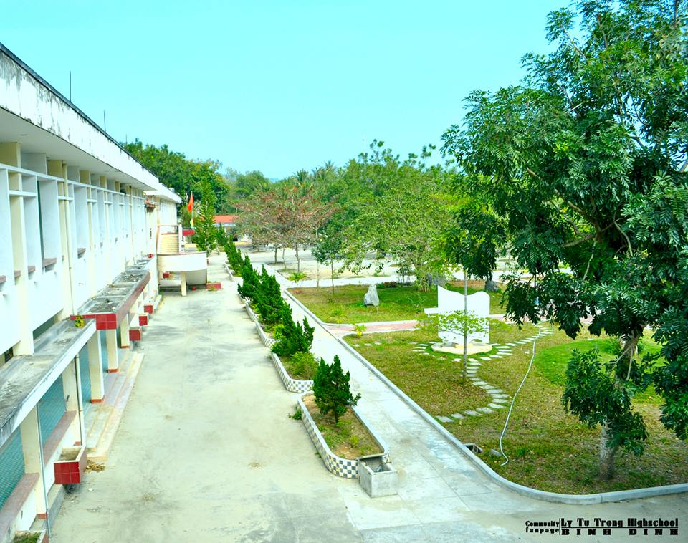
SỞ GIÁO DỤC VÀ ĐÀO TẠO BÌNH ĐỊNH
TRƯỜNG THPT LÝ TỰ TRỌNG
MÔN SINH HỌC 10 (CD)
GV THỰC HIỆN: TRỊNH THỊ NGỌC THÙY
Năm học 2024-2025

Slide 2
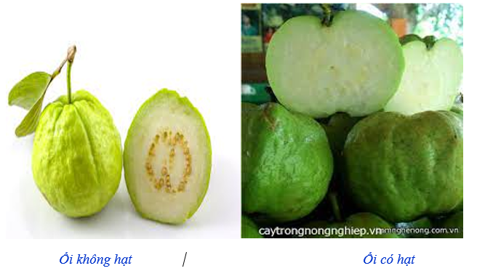
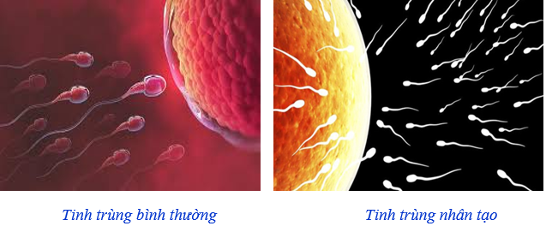
Dựa vào hiểu biết của mình, em hãy cho biết làm thế nào tạo ra ổi không hạt, tinh trùng nhân tạo?

Slide 3
Chủ đề 8: CÔNG NGHỆ TẾ BÀO
Bài 16: CÔNG NGHỆ TẾ BÀO
I. CÔNG NGHỆ TẾ BÀO
II. NGUYÊN LÝ CÔNG NGHỆ TẾ BÀO
III. MỘT SỐ THÀNH TỰU CỦA CÔNG NGHỆ TẾ BÀO THỰC VẬT
IV. MỘT SỐ THÀNH TỰU CỦA CÔNG NGHỆ TẾ BÀO ĐỘNG VẬT

Slide 4
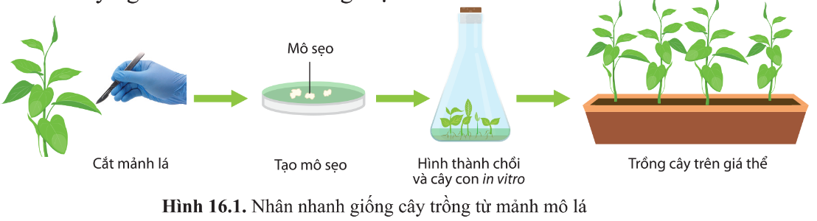
Chủ đề 8: CÔNG NGHỆ TẾ BÀO
Bài 16: CÔNG NGHỆ TẾ BÀO
I. CÔNG NGHỆ TẾ BÀO
Công nghệ tế bào là gì?
Công nghệ tế bào là một lĩnh vực của công nghệ sinh học, bao gồm các quy trình kỹ thuật chọn tạo và nuôi cấy tế bào, mô trong ống nghiệm (in vitro) nhằm duy trì và tăng sinh tế bào, mô; từ đó sản xuất các sản phẩm phục vụ đời sống con người.

Slide 5
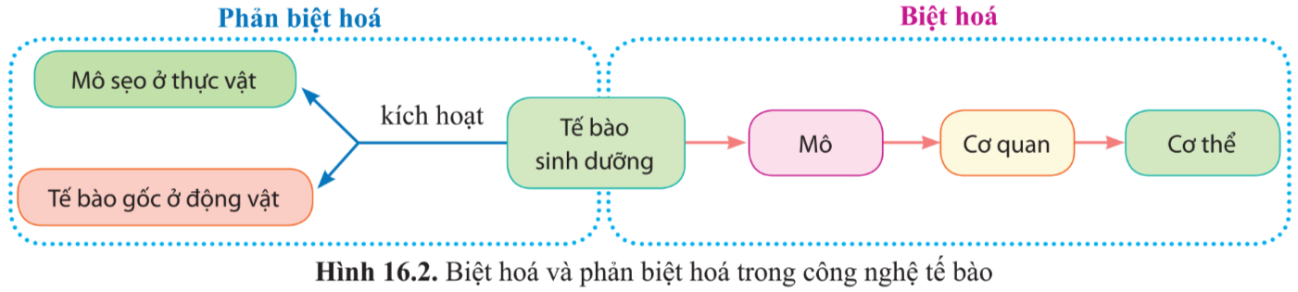
Chủ đề 8: CÔNG NGHỆ TẾ BÀO
Bài 16: CÔNG NGHỆ TẾ BÀO
I. CÔNG NGHỆ TẾ BÀO
II. NGUYÊN LÝ CÔNG NGHỆ TẾ BÀO
Đọc thông tin và quan sát hình ảnh trong mục 1 phần II (SGK tr.95 - 96) để tìm hiểu về nguyên lý công nghệ tế bào, hoàn thành Phiếu học tập số 1.

Slide 6
PHIẾU HỌC TẬP SỐ 1 Nội dung: Nguyên lý công nghệ tế bào Nhóm:… Đọc thông tin SGK, thảo luận và trả lời các câu hỏi sau: 1. Đọc nội dung sách giáo khoa trang mục II tr.95 và quan sát hình 16.2, công nghệ tế bào dựa trên nguyên lý nào? …………………………………………………………………………………………………………………………………………… …………………………………………………………………………………………………………………………………………… …………………………………………………………………………………………………………………………………………… 2. Tính toàn năng là gì? …………………………………………………………………………………………………………………………………………… …………………………………………………………………………………………………………………………………………… …………………………………………………………………………………………………………………………………………… 3. Phản biệt hóa là gì? …………………………………………………………………………………………………………………………………………… …………………………………………………………………………………………………………………………………………… …………………………………………………………………………………………………………………………………………… 4. Biệt hóa là gì? …………………………………………………………………………………………………………………………………………… …………………………………………………………………………………………………………………………………………… …………………………………………………………………………………………………………………………………………… ……………………………………………………………………………………

Slide 7
PHIẾU HỌC TẬP SỐ 1 Nội dung: Nguyên lý công nghệ tế bào Nhóm:… Đọc thông tin SGK, thảo luận và trả lời các câu hỏi sau: 1. Đọc nội dung sách giáo khoa trang mục II tr.95 và quan sát hình 16.2, công nghệ tế bào dựa trên nguyên lý nào? Tính toàn năng của tế bào; Biệt hóa; Phản biệt hóa. 2. Tính toàn năng là gì? là khả năng một tế bào phân chia, phát triển thành mô, cơ quan, cơ thể hoàn chỉnh trong môi trường thích hợp. 4. Biệt hóa là gì? là quá trình một tế bào biến đổi thành một loại tế bào mới, có tính chuyên hóa về cấu trúc và chức năng; từ đó phân hóa thành các mô, cơ quan đặc thù trong cơ thể. 3. Phản biệt hóa là gì? là quá trình kích hoạt tế bào đã biệt hóa thành tế bào mới giảm hoặc không còn tính chuyên hóa về cấu trúc và chức năng.

Slide 8
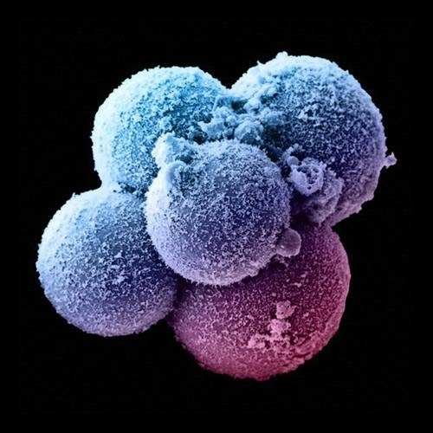
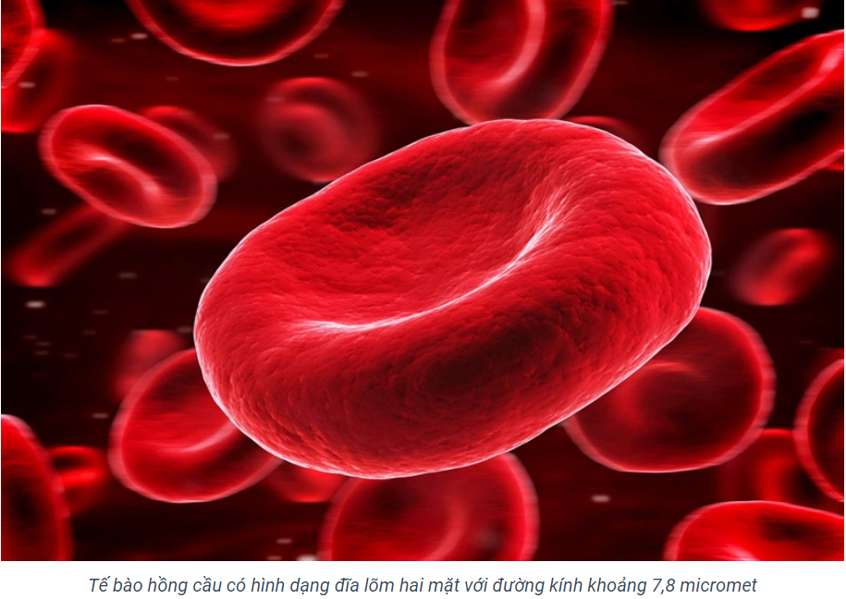
HỢP TỬ 4 NGÀY TUỔI
Trong hai loại tế bào (hồng cầu và hợp tử) thì loại nào có tính toàn năng? Giải thích.
Tế bào hợp tử có tính toàn năng.
* Giải thích: Hợp tử có tính toàn năng vì hợp tử có khả năng phân chia, phát triển thành mô, cơ quan, cơ thể hoàn chỉnh trong môi trường thích hợp. Còn tế bào hồng cầu thì không có tính toàn năng vì tế bào này không có khả năng này.
TẾ BÀO HỒNG CẦU

Slide 9
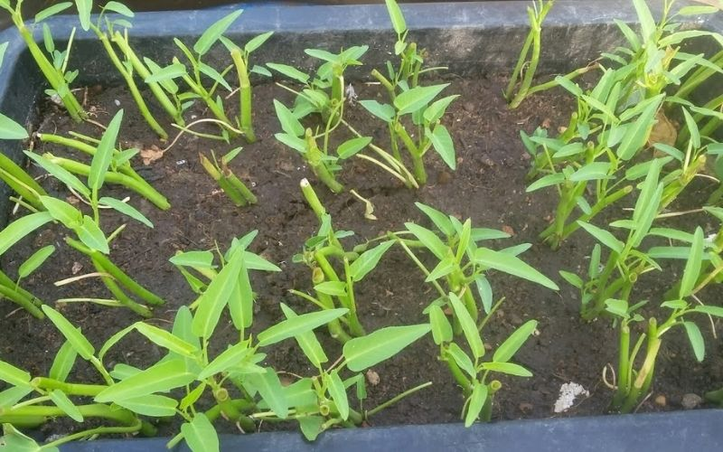
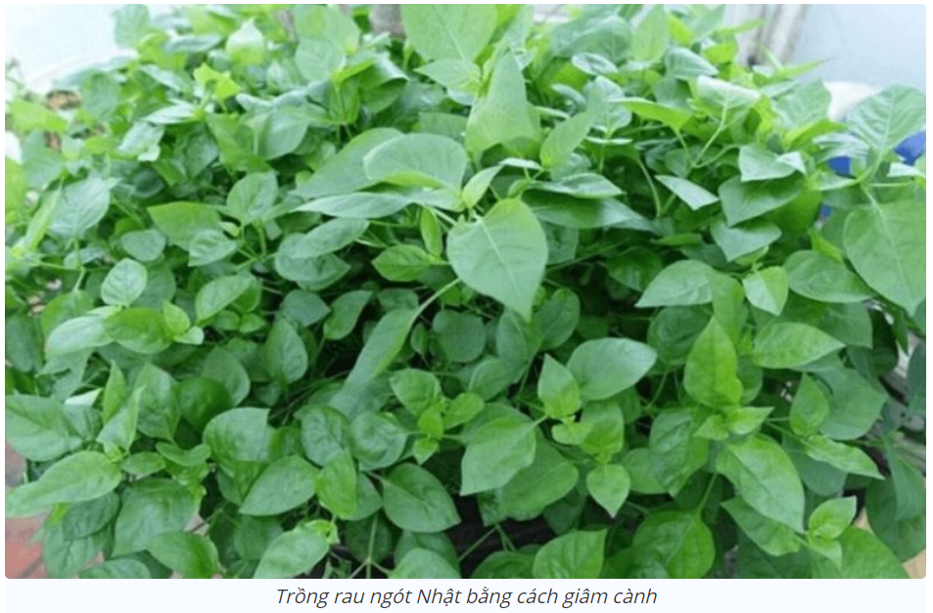
Trong thực tiễn sản xuất, người nông dân thường dùng kĩ thuật giâm cành đối với một số cây trồng như sắn, mía, rau muống, khoai lang,... Đặc tính nào của tế bào thực vật là nguyên lí để thực hiện kĩ thuật trên?
Trong kĩ thuật giâm cành, một đoạn cành hoặc thân có đủ mắt, chồi (các tế bào đã biệt hóa) có thể phát triển thành một cây mới hoàn chỉnh → Tính toàn năng và phản biệt hóa của tế bào thực vật chính là nguyên lí để thực hiện kĩ thuật giâm cành.
GIÂM CÀNH RAU MUỐNG
GIÂM CÀNH RAU NGÓT NHẬT

Slide 10
Chủ đề 8: CÔNG NGHỆ TẾ BÀO
Bài 16: CÔNG NGHỆ TẾ BÀO
I. CÔNG NGHỆ TẾ BÀO
II. NGUYÊN LÝ CÔNG NGHỆ TẾ BÀO
III. MỘT SỐ THÀNH TỰU CỦA CÔNG NGHỆ TẾ BÀO THỰC VẬT
Các em cùng quan sát video và hình ảnh một số thành tựu của công nghệ tế bào thực vật. Đọc nội dung sách giáo khoa và cùng thảo luận nhóm hoàn thành phiếu học tập số 2.

Slide 11

VIDEO VỀ NHÂN NHANH GIỐNG CÂY TRỒNG

Slide 12
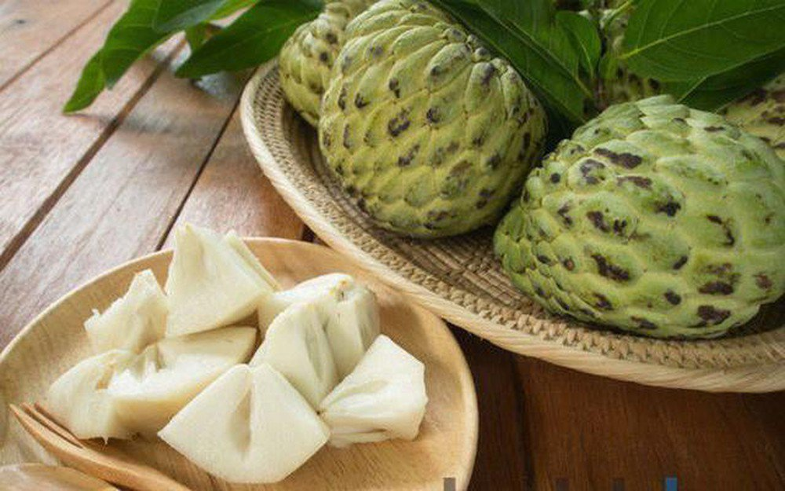
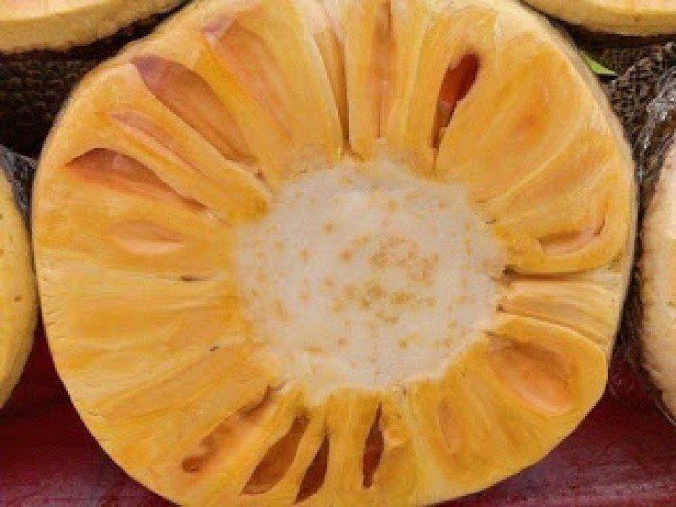
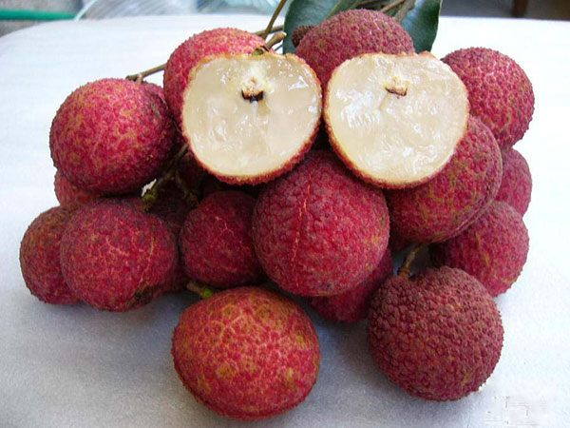
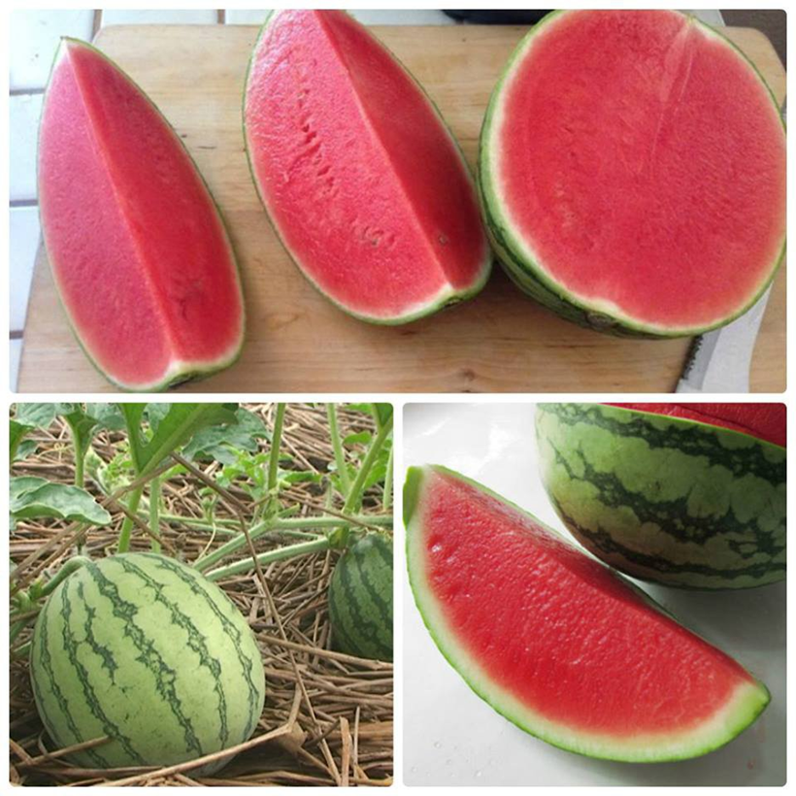
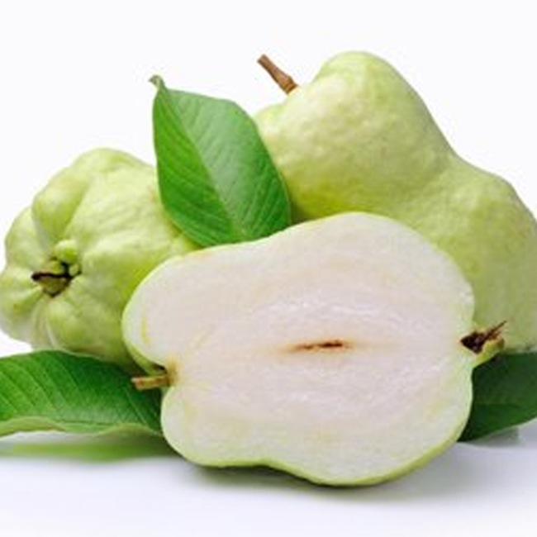
HÌNH ẢNH VỀ MỘT SỐ GIỐNG CÂY TRỒNG MỚI

Slide 13
PHIẾU HỌC TẬP SỐ 2 Nội dung: Một số thành tựu của công nghệ tế bào thực vật Nhóm:… 1. Phương pháp vi nhân giống được ứng dụng trong trồng trọt như thế nào? Các nhóm thực vật nào được ưu tiên ứng dụng phương pháp này? Ưu điểm của phương pháp? …………………………………………………………………………………………………………………………………………… …………………………………………………………………………………………………………………………………………… …………………………………………………………………………………………………………………………………………… 2. Dung hợp tế bào trần là gì? Kết quả ứng dụng phương pháp dung hợp tế bào trần trong trồng trọt? …………………………………………………………………………………………………………………………………………… …………………………………………………………………………………………………………………………………………… …………………………………………………………………………………………………………………………………………… 3. Nêu những thành quả của kỹ thuật chuyển gene trong lĩnh vực trồng trọt? …………………………………………………………………………………………………………………………………………… …………………………………………………………………………………………………………………………………………… …………………………………………………………………………………………………………………………………………… 3. Nêu những thành quả của sản xuất các hoạt tính sinh học trong tế bào thực vật. …………………………………………………………………………………………………………………………………………… …………………………………………………………………………………………………………………………………………… …………………………………………………………………………………………………………………………………………… …………………………………………………………………………………………………………………………………………

Slide 14
PHIẾU HỌC TẬP SỐ 2 Nội dung: Một số thành tựu của công nghệ tế bào thực vật Nhóm:… 1. Các nhóm thực vật nào được ưu tiên ứng dụng phương pháp này? Ưu điểm của phương pháp? Vi nhân giống thực vật được ứng dụng để nhân nhanh các giống cây trồng, đặc biệt là các giống quý hiếm như các cây dược liệu, cây gỗ quý, cây thuộc loài . Ưu điểm là nhân nhanh giống cây trồng, cần rất ít nguyên liệu giống. 2. Dung hợp tế bào trần là gì? Kết quả ứng dụng phương pháp dung hợp tế bào trần trong trồng trọt? Là kĩ thuật loại bỏ thành tế bào và lai giữa các tế bào cùng loài hoặc khác loài. Dung hợp dòng tế bào giúp tạo các giống cây tam bội (3n) không hạt. 3. Nêu những thành quả của sản xuất các hoạt tính sinh học trong tế bào thực vật. cho phép sản xuất các chất có hoạt tính sinh học từ các dòng tế bào tự nhiên của các cây dược liệu.Ví dụ: một số vaccine ăn được, hormone sinh trưởng của thực vật …

Slide 15
Vì sao người ta thường áp dụng kĩ thuật vi nhân giống để nhân nhanh các giống cây quý hiếm như các cây dược liệu, cây gỗ quý, cây thuộc loài nằm trong Sách Đỏ (ví dụ: lan kim tuyến, sâm ngọc linh,...)? Kĩ thuật này có ý nghĩa gì?
Vì phương pháp vi nhân giống có thể tạo ra nhanh chóng các cây con từ một số bộ phận của cây mẹ như lá, thân, rễ,... dựa vào quá trình phản biệt hóa, công nghệ nhân giống in vitro. Cách làm này có tính ứng dụng và khả năng thành công cao.
Trình bày các ứng dụng của vi nhân giống.
Một số ứng dụng của vi nhân giống:
- Nhân nhanh giống cây trồng;
- Tạo giống cây trồng mới;
- Sản xuất các chất có hoạt tính sinh học trong tế bào thực vật.

Slide 16
Chủ đề 8: CÔNG NGHỆ TẾ BÀO
Bài 16: CÔNG NGHỆ TẾ BÀO
I. CÔNG NGHỆ TẾ BÀO
II. NGUYÊN LÝ CÔNG NGHỆ TẾ BÀO
III. MỘT SỐ THÀNH TỰU CỦA CÔNG NGHỆ TẾ BÀO THỰC VẬT
IV. MỘT SỐ THÀNH TỰU CỦA CÔNG NGHỆ TẾ BÀO ĐỘNG VẬT
Các em cùng quan sát video và hình ảnh một số thành tựu của công nghệ tế bào động vật. Đọc nội dung sách giáo khoa và cùng thảo luận nhóm hoàn thành phiếu học tập số 3.

Slide 17
PHIẾU HỌC TẬP SỐ 3 Nội dung: Một số thành tựu của công nghệ tế bào động vật Nhóm:… 1. Kết quả phản biệt hóa tế bào dinh dưỡng là gì? …………………………………………………………………………………………………………………………………………… …………………………………………………………………………………………………………………………………………… …………………………………………………………………………………………………………………………………………… 2. Tế bào gốc là gì? Thành tựu của ứng dụng công nghệ tế bào gốc trong y học? …………………………………………………………………………………………………………………………………………… …………………………………………………………………………………………………………………………………………… …………………………………………………………………………………………………………………………………………… 3. Nhân bản vô tính động vật là gì thành quả ứng dụng trong y học? …………………………………………………………………………………………………………………………………………… …………………………………………………………………………………………………………………………………………… ……………………………………………………………………………………………………………………………………………

Slide 18
PHIẾU HỌC TẬP SỐ 3 Nội dung: Một số thành tựu của công nghệ tế bào động vật Nhóm:… 1. Kết quả phản biệt hóa tế bào dinh dưỡng là gì? Tạo thành tế bào gốc. 2. Tế bào gốc là gì? Thành tựu của ứng dụng công nghệ tế bào gốc trong y học? Tế bào gốc là các tế bào sinh học có khả năng biệt hoá thành các tế bào khác, từ đó phân bào để tạo ra nhiều tế bào gốc hơn. Nuôi cấy và biệt hóa tế bào gốc thành tế bào mỡ dùng trong công nghệ thẩm mĩ; tế bào cơ, tế bào sụn… Chữa bệnh hiểm nghèo bang dung tế bào gốc cuống rốn. Tái tạo các mô tự thân nhằm thay thế mô bị tổn thương. 3. Nhân bản vô tính động vật là gì? thành quả ứng dụng trong y học? Nhân bản vô tính là quá trình tạo ra các tế bào hoặc nhiều cá thể hoàn toàn giống nhau về mặt di truyền từ một hoặc một số tế bào sinh dưỡng ban đầu. Thành tựu: Tạo muỗi chuyển gen, chỉnh sủa gen người, tinh trùng nhân tạo.

Slide 19
LUYỆN TẬP
Câu 1: Công nghệ tế bào bao gồm các chuyên ngành nào?
A. Công nghệ nuôi cấy mô tế bào và công nghệ sản xuất các chất hoạt tính từ tế bào động vật, thực vật.
B. Công nghệ nuôi cấy mô tế bào và công nghệ di truyền tế bào.
C. Công nghệ vi sinh vật, công nghệ tế bào thực vật và công nghệ tế bào động vật.
D. Công nghệ tế bào thực vật và công nghệ tế bào động vật.
Câu 2: Công nghệ tế bào không dựa trên nguyên lí nào?
A. Tính toàn năng của tế bào.
B. Khả năng biệt hoá của tế bào.
C. Khả năng phản biệt hoá của tế bào.
D. Khả năng phân bào giảm nhiễm của tế bào.

Slide 20
Câu 3: Sắp xếp nào dưới đây theo thứ tự giảm dần về tính toàn năng của các dòng tế bào là đúng?
A. Dòng tế bào mô phân sinh đỉnh, dòng tế bào mô phân sinh bên, dòng tế bào mô mềm.
B. Dòng tế bào mô phân sinh bên, dòng tế bào mô phân sinh đỉnh, dòng tế bào mô mềm.
C. Dòng tế bào mô mềm, dòng tế bào mô phân sinh bên, dòng tế bào mô phân sinh đỉnh.
D. Dòng tế bào mô mềm, dòng tế bào mô phân sinh đỉnh, dòng tế bào phân sinh bên.
Câu 4: Nguyên liệu nào sau đây không dùng làm nguyên liệu đầu vào của công nghệ vi nhân giống cây trồng?
A. Mô phân sinh đỉnh B. Lá cây C. Thân cây D. Mô bần

Slide 21
Câu 5: Sắp xếp nào dưới đây theo thứ tự tăng dần về tính toàn năng của các dòng tế bào là đúng?
A. Dòng tế bào gốc phôi, dòng tế bào gốc cuống rốn, dòng tế bào gốc cơ tim, dòng tế bào mô cơ.
B. Dòng tế bào mô cơ, dòng tế bào gốc cơ tim, dòng tế bào gốc cuống rốn, dòng tế bào gốc phôi.
C. Dòng tế bào mô cơ, dòng tế bào gốc cuống rốn, dòng tế bào gốc cơ tim, dòng tế bào gốc phôi.
D. Dòng tế bào gốc phôi, dòng tế bào gốc cơ tim, dòng tế bào gốc cuống rốn, dòng tế bào mô cơ.

Slide 22
VẬN DỤNG MỞ RỘNG
CÁC EM VỀ NHÀ NGHIÊN CỨU SÁCH, CÁC THÔNG TIN TRÊN CÁC PHƯƠNG TIỆN TRUYỀN THÔNG TRẢ LỜI 2 CÂU HỎI SAU
Câu 6. Để sản xuất các chất có hoạt tính sinh học trong tế bào thực vật, người ta thường dùng kĩ thuật nào? Nêu một ví dụ cụ thể.
Câu 7. Người ta thường sử dụng kĩ thuật nào trong công nghệ tế bào động vật để tạo ra các động vật chuyển gene ứng dụng trong sản xuất thuốc, vaccine cho người?

